Slide 1



TÜBİTAK
TEYDEB 1505
Üniversite Sanayi İşbirliği Destek Programı
Bilgilendirme Günü
Dr. Öğretim Üyesi Ayşegül AKPINAR
Bilecik Şeyh Edebali Üniversitesi
Teknoloji Transfer Ofisi Koordinatör Yardımcısı
aysegul.akpinar@bilecik.edu.tr

Slide 2
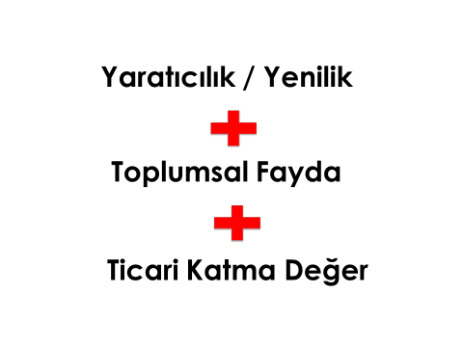
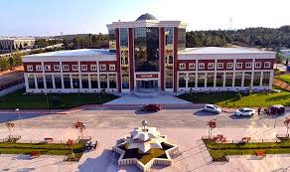

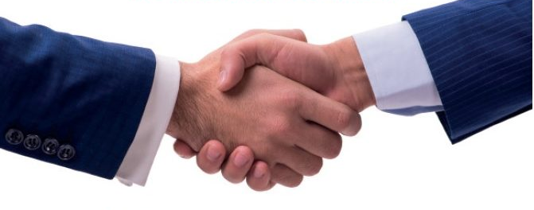
TÜBİTAK-TEYDEB 1505 Bilgilendirme Günü
Üniversite-Sanayi İşbirliği

Slide 3

TÜBİTAK-TEYDEB 1505 Bilgilendirme Günü
Yaratıcılık/Yenilik
Yeni dünya düzeninde yeni gelişmişlik ölçütünün adı YARATICILIK/YENİLİK
‘Sorunlara Getirilecek Alışılmadık ya da Orijinal Bir Yaklaşım’
İşletmelerden kamuya kadar üretken olan herkesin en büyük sorunu!
Yeni birşeyler bulamıyoruzzz!!!
O zaman ne yapmalıyız ???

Slide 4
TÜBİTAK-TEYDEB 1505 Bilgilendirme Günü
Yaratıcılık/Yenilik
Yaratıcılık ve Yenilik için;
Gözlem: Pazarda yeni fırsatlar yakalayabilmek için müşterilerin karşılanmamış ihtiyaçlarını gözlemlemek
Düşünme ve Tasarlama: Bu ihtiyaçları karşılamak için son teknolojileri de kullanarak yeni ürün ve hizmetleri düşünmek/tasarlamak
Finansman: Mali kaynak
Pazarlama: Mevcut ve yeni müşterilere ürün ya da hizmeti tanıtmak
Sürdürülebilirlik: Yeni ürün ve hizmetlerden gelen rekabet avantajının sürekli olabilmesi için hem araştırmayı sürdürmek hem de buluşları devlet koruması altına almak (Patent başvurusu yapmak)

Slide 5

TÜBİTAK-TEYDEB 1505 Bilgilendirme Günü
Üniversite-Sanayi İşbirliği
Araştırma
Geliştirme
Uygulama
Ticarileştirme
Üniversite
Devlet Destekleri + Sanayi kuruluşları

Slide 6
TÜBİTAK-TEYDEB 1505 Bilgilendirme Günü
Üniversite- Sanayi İşbirliği
Üniversitelerin
Araştırma faaliyetleri ise yenilik, Ar-Ge çalışmaları
Eğitim faaliyetleri nitelikli insan kaynağının yetişmesi

Slide 7

  1505 - Üniversite-Sanayi İşbirliği Destek Programı
TÜBİTAK-TEYDEB 1505 Bilgilendirme Günü

Slide 8
TÜBİTAK-TEYDEB 1505 Bilgilendirme Günü
TÜBİTAK TEYDEB Ar-Ge ve Yenilik Destek Programları
  Ulusal Destekler
  1501 - TÜBİTAK Sanayi Ar-Ge Projeleri Destekleme Programı
  1503 - Proje Pazarları Destekleme Programı
  1505 - Üniversite-Sanayi İşbirliği Destek Programı
  1507 - TÜBİTAK KOBİ Ar-Ge Başlangıç Destek Programı
  1511 - TÜBİTAK Öncelikli Alanlar Araştırma Teknoloji Geliştirme ve Yenilik P. D. P.
  1512 - Girişimcilik Aşamalı Destek Programı
  1513 - Teknoloji Transfer Ofisleri Destekleme Programı
  1514 - Girişim Sermayesi Destekleme Programı (GİSDEP)
  1515 - Öncü Ar-Ge Laboratuvarları Destekleme Programı
  1601 - Yenilik Girişimcilik Alanlarında Kapasite Artırılmasına Yönelik D.P.
  1602 - Patent Destekleme Programı
  Siparişe Dayalı Ar-Ge Projeleri için KOBİ Destekleme Çağrısı
  Patent Tabanlı Teknoloji Transferi Destekleme Çağrısı
  Uluslararası Destekler
  Ufuk2020
  1509 – Uluslararası Sanayi Ar-Ge Projeleri Destekleme Programı

Slide 9
  1505 - Üniversite-Sanayi İşbirliği Destek Programı
TÜBİTAK-TEYDEB 1505 Bilgilendirme Günü
Bu programla, üniversite/kamu araştırma merkez ve enstitülerindeki bilgi birikimi ve teknolojinin, Türkiye’de yerleşik ve proje sonuçlarını Türkiye’de uygulamayı taahhüt eden kuruluşların ihtiyaçları doğrultusunda,
ürüne ya da sürece dönüştürülerek sanayiye aktarılması yoluyla ticarileştirilmesine katkı sağlamak amaçlanmıştır.

Slide 10
  1505 - Üniversite-Sanayi İşbirliği Destek Programı
TÜBİTAK-TEYDEB 1505 Bilgilendirme Günü
Yeni bir ürün üretilmesi,
Mevcut bir ürünün geliştirilmesi, iyileştirilmesi,
Ürün kalitesi veya standardının yükseltilmesi
Maliyet düşürücü nitelikte yeni tekniklerin, yeni üretim teknolojilerinin geliştirilmesi
konularındaki projeleri kapsar.

Slide 11

  1505 - Üniversite-Sanayi İşbirliği Destek Programı
TÜBİTAK-TEYDEB 1505 Bilgilendirme Günü
Projenin endüstriyel Ar-Ge içeriği, teknoloji düzeyi ve yenilikçi yönü,
Proje planı ile yürütücü ve müşteri kuruluşun alt yapısının proje için uygunluğu,
Proje çıktılarının ekonomik yarara ve ulusal kazanıma dönüşebilirliği kriterlerini taşıyan projelerin geliştirilmesi beklenmektedir.

Slide 12
  1505 - Üniversite-Sanayi İşbirliği Destek Programı
TÜBİTAK-TEYDEB 1505 Bilgilendirme Günü
Programa, Müşteri Kuruluş ve Yürütücü Kuruluş ortak başvuru yapmalıdır.

Slide 13
  Müşteri Kuruluş
TÜBİTAK-TEYDEB 1505 Bilgilendirme Günü
Müşteri Kuruluş, özel sektör kuruluşunu ifade eder.
Türkiye’de yerleşik KOBİ veya BÜYÜK ölçekli tüm sermaye şirketleri Müşteri Kuruluş olarak 1505 programına başvurabilirler.
Müşteri Kuruluş ta belirlenecek ‘Proje Sorumlusu’ proje konusu ile ilgili en az lisans derecesine sahip olmalıdır.
Bir 1505 projesinde ‘Proje Ekibi’nde yer alan kişilerin veya bunların birinci dereceden yakınlarının ortak oldukları veya yönetim organlarında görev aldıkları şirketler, o projede Müşteri Kuruluş olamazlar.

Slide 14
  Yürütücü Kuruluş
TÜBİTAK-TEYDEB 1505 Bilgilendirme Günü
Üniversiteler,
Eğitim ve Araştırma Hastaneleri,
Kamu Araştırma Merkez ve Enstitüleri,
Farklı üniversitelerden araştırmacılar aynı proje ekibi içinde yer alabilir.

Slide 15
  Proje Ekibi
TÜBİTAK-TEYDEB 1505 Bilgilendirme Günü
Yürütücü Kuruluşta çalışan bir Proje Yürütücüsü ve proje için gerekli sayı ve niteliklerde;
Araştırmacılar,
Yardımcı Personeller ile
Bursiyerlerden oluşur.
Yürütücü Kuruluş dışındaki üniversitelerden, kamu araştırma merkez ve enstitülerinden ve eğitim ve araştırma hastanelerinden araştırmacı, yardımcı personel ve bursiyerler de proje ekibinde yer alabilir.
1505 Projesinin aynı zamanda Yüksek Lisans ya da Doktora tezi çalışması olma zorunluluğu YOKTUR.

Slide 16
  Proje Ekibi
TÜBİTAK-TEYDEB 1505 Bilgilendirme Günü
Proje Yürütücüsü:
Araştırmacı vasıflarını taşıyan, kadrolu ve tam zamanlı Yürütücü Kuruluş Personelidir
Araştırmacı:
Üniversite çalışanı ise doktora derecesine,
Eğitim ve Araştırma Hastanesi personeli ise tıpta uzmanlık derecesine,
Kamu Araştırma Merkez ve Enstitüleri ile üniversitelerin meslek yüksekokullarında tam zamanlı öğretim elemanı ise en az lisans derecesine sahip olmalıdır.
Kadrolu (Süresiz Sözleşmeli) veya Süreli Sözleşmeli olabilir.

Slide 17
  Proje Ekibi
TÜBİTAK-TEYDEB 1505 Bilgilendirme Günü
Bir proje personeli aynı anda TÜBİTAK Destek Programları kapsamında en fazla;
a) İki (2) projede yürütücü veya
  b) Bir (1) projede yürütücü ve iki (2) projede araştırmacı/yardımcı personel veya
c) Dört (4) projede araştırmacı/yardımcı personel

Slide 18
  Proje Ekibi
TÜBİTAK-TEYDEB 1505 Bilgilendirme Günü
Yardımcı Personel:
Proje Yürütücüsü veya araştırmacıların gözetimi altında çalışan,
Uzman, uzman yardımcısı, teknik eleman, teknisyen, laborant, işçi ve benzeri destek personeli (eğitim düzeyi ile ilgili bir şart yok)
Kadrolu (süresiz sözleşmeli) veya süreli sözleşmeli olabilir.
Bursiyer:
Türkiye’deki bir üniversitede en az yüksek lisans öğrencisi veya doktoralı kişiler
(Bir işte çalışan veya çalışmayan olabilir).

Slide 19
  Proje Ekibi
TÜBİTAK-TEYDEB 1505 Bilgilendirme Günü
(*) -Müşteri Kuruluş ortakları, yönetim organlarında görev alanlar ve bunların 1.derece akrabaları hariç (Uyg.Esasları Madde 13/3)- Müşteri Kuruluş çalışanlarından “Araştırmacı” veya “Yardımcı Personel” vasıflarını taşıyanlar ve projenin Ar-Ge faaliyetlerine katkıda bulunabilecekler varsa, bunlar proje süresince Müşteri Kuruluştan ayrılarak, Yürütücü Kuruluşta “Süreli Sözleşmeli” olarak istihdam edilerek Proje Ekibinde yer alabilirler. (**)-Müşteri Kuruluş ortakları, yönetim organlarında görev alanlar ve bunların 1.derece akrabaları hariç (Uyg.Esasları Madde 13/3)- Müşteri Kuruluş çalışanlarından “Bursiyer” vasfını taşıyanlar ve projenin Ar- Ge faaliyetlerine katkıda bulunabilecekler varsa, Müşteri Kuruluşta çalışmaya devam ederek “Çalışan Bursiyer” veya Müşteri Kuruluştan ayrılarak proje süresince “Çalışmayan Bursiyer” ücreti ile Proje Ekibinde yer alabilirler.

Slide 20
  1505 - Üniversite-Sanayi İşbirliği Destek Programı
TÜBİTAK-TEYDEB 1505 Bilgilendirme Günü
1505 Programında Müşteri Kuruluşun Ar-Ge çalışmalarına katkıda bulunması zorunlu değildir. Ancak Müşteri Kuruluş imalat altyapısını ya da personelini kullandırarak proje çalışmalarına destek olabilir. Müşteri kuruluştan beklenti; detaylı ve gerçekçi bir “Proje Sonuçlarını Uygulama Planı (PSUP)” hazırlayarak proje çıktılarını ticarileştirmesidir.

Slide 21
  1505 - Üniversite-Sanayi İşbirliği Destek Programı
TÜBİTAK-TEYDEB 1505 Bilgilendirme Günü
Programın uygulama esaslarında; Müşteri Kuruluş olarak anılan özel sektör kuruluşu ve Yürütücü Kuruluş olarak anılan üniversite ya da kamu araştırma merkez ve enstitüsü bir İşbirliği Sözleşmesi/Protokolü imzalamalıdır.
https://www.tubitak.gov.tr/tr/destekler/sanayi/ulusal-destek-programlari/1505/icerik-basvuru-formlari

Slide 22
  1505 - Üniversite-Sanayi İşbirliği Destek Programı
TÜBİTAK-TEYDEB 1505 Bilgilendirme Günü
İşbirliği Sözleşmesi/Protokolü İçeriğinde,
Protokolün Tarafları
Tanımlar (Proje, proje yürütücüsü, proje yöneticisi…)
Fikri Haklar ve paylaşımı
Gizlilik
Tarafların imzası
Ekler (İş planı ve proje yönetimi, proje yöneticisinin projenin teknik ve idari yönden yürütülmesine ilişkin sorumlulukları, proje desteğiyle alınacak ve proje kapsamında kullanılacak alet, makine, teçhizatları gösteren liste ve bunların paylaşımı)

Slide 23
  1505 - Üniversite-Sanayi İşbirliği Destek Programı
TÜBİTAK-TEYDEB 1505 Bilgilendirme Günü
Desteklenen gider kalemleri;
Yürütücü Kuruluşa ait KDV dahil olmak üzere;
Sözleşmeli Personel & Bursiyer,
Seyahat (Yurtiçi & Yurtdışı ulaşım ve konaklama) Giderleri,
Alet/Teçhizat/Yazılım/Yayın Alınımı (bir kısmı veya tamamı proje sonunda müşteri kuruluşa devredilebilir),
Malzeme ve Sarf Giderleri,
Hizmet Alım Giderleri (proje toplam bütçesinin en fazla %20’si kadar) desteklenir.
(NOT: Danışmanlık giderleri desteklenmez. Ayrıca Müşteri Kuruluştan mal ve teçhizat satın alınamaz.)

Slide 24





  1505 - TÜBİTAK Üniversite- Sanayi İşbirliği Destekleme Programı
TÜBİTAK-TEYDEB 1505 Bilgilendirme Günü
Destek Süresi ve Bütçesi?
Destekleme süresi 24 aydır.
Maximum 1 milyon TL!
Proje bütçesinin %5’i kadar Yürütücü Kuruluşa Proje Kurum Hissesi ödenir
Proje ekibinde kadrolu çalışanlara da Proje Teşvik İkramiyesi TÜBİTAK tarafından ödenir.

Slide 25
  1505 - Üniversite-Sanayi İşbirliği Destek Programı
TÜBİTAK-TEYDEB 1505 Bilgilendirme Günü
Destek Oranı?
TÜBİTAK
TÜBİTAK
%25
%40
%60
%75
Büyük Ölçekli firmalar için
KOBİ ler için

Slide 26
  Proje Ekibine yapılan ödemeler
TÜBİTAK-TEYDEB 1505 Bilgilendirme Günü
Üst sınır 2500 TL/ay 1500 TL/ay 1500TL/ay
(*) Süresiz sözleşmeliler ve en az 6 aydır çalışan Vakıf Üniversitesi personeli “kadrolu” sayılır.
Bir üniversitede üstüste iki kere sözleşme yapılanlar süresiz sözleşmeli (kadrolu) kabul edilir.

Slide 27
  Proje Ekibine yapılan ödemeler
TÜBİTAK-TEYDEB 1505 Bilgilendirme Günü
Süreli sözleşmeli personel ücretleri
Sözleşmeli çalışanlar/çalıştırılacaklar için proje başvurusu sırasında ‘Emsal Ücret’ bordroları istenir. Emsal ücret; Yürütücü Kuruluşun emsal çalışanlar için bir ayda ödediği sosyal güvenlik primi işveren katkısı dâhil brüt ücret ile, varsa yıl içinde ödenen toplam ikramiyenin bir aya tekabül eden kısmı toplanarak elde edilir. (‘İşveren Maliyeti’).
•Projelerde süreli sözleşme ile tam veya yarı zamanlı görev alacak personelin önerilen aylık ücretleri, emsal ücretin en çok %40 fazlası olabilir.
•Personel halen süreli sözleşmeli olarak çalışıyorsa, aldığı ücret emsal ücret olarak kabul edilir.
•Kişiye verilebilecek aylık ücret, adam/ay oranı ile çarpılarak projede verilecek aylık ücret hesaplanır

Slide 28
  Proje Ekibine yapılan ödemeler
TÜBİTAK-TEYDEB 1505 Bilgilendirme Günü
Burs Ücretleri
 | Çalışan | Çalışmayan | BİDEB bursu ile birlikte
Yüksek Lisans Öğrencisi | 550 TL | 3.000 TL | 3.500 TL
Doktora Öğrencisi | 650 TL | 3.500 TL | 4.500 TL
Doktora/Tıpta Uzmanlık Derecesi Sahibi (**) |  | 4.500 TL | 6.000 TL
(**) Herhangi bir kurum ya da işyerinde çalışmıyor olmalı, 40 yaşını doldurmamış olmalı ve doktora derecesini alalı 5 yılı geçmemiş olmalıdır

Slide 29
  1505 - Üniversite-Sanayi İşbirliği Destek Programı
TÜBİTAK-TEYDEB 1505 Bilgilendirme Günü
Proje Başvurusu
Başvurular sürekli açıktır ve yılın her günü eteydeb.tubitak.gov.tr adresinden yapılabilir.
Proje Değerlendirme ve İzleme Sistemi (PRODİS)
üzerinden yapılır: (https://eteydeb.tubitak.gov.tr)
Tüm Proje Önerisi Formları Proje Yürütücüsü tarafından doldurulur,
TÜBİTAK’tan ön kayıt onayı alınır,
Müşteri Kuruluş onayına gönderilir,
Müşteri Kuruluş Yetkilisi başvuru gönderimini tamamlar. Bu tarih ‘Proje Başvuru Tarihi’dir

Slide 30
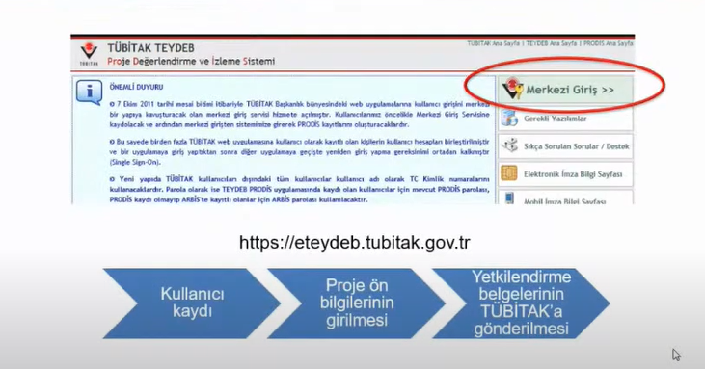
  1505 - Üniversite-Sanayi İşbirliği Destek Programı
TÜBİTAK-TEYDEB 1505 Bilgilendirme Günü
Proje Başvurusu

Slide 31
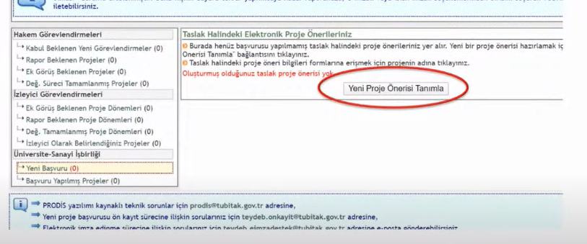
  1505 - Üniversite-Sanayi İşbirliği Destek Programı
TÜBİTAK-TEYDEB 1505 Bilgilendirme Günü
Proje Başvurusu

Slide 32
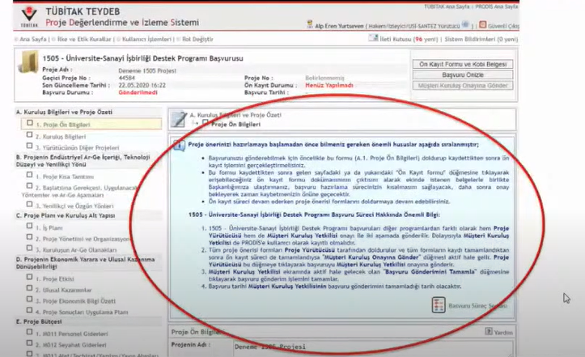
  1505 - Üniversite-Sanayi İşbirliği Destek Programı
TÜBİTAK-TEYDEB 1505 Bilgilendirme Günü
Proje Başvurusu

Slide 33
  1505 - Üniversite-Sanayi İşbirliği Destek Programı
TÜBİTAK-TEYDEB 1505 Bilgilendirme Günü
Proje Başvuru Süreci
Bölüm A – Proje ve Kuruluş Bilgileri
Bölüm B – Projenin Endüstriyel Ar-Ge İçeriği, Teknoloji Düzeyi ve Yenilikçi Yönü
Bölüm C – Proje Planı ve Kuruluş Altyapısı
Bölüm D – Projenin Ekonomik Yarara ve Ulusal Kazanıma Dönüşebilirliği
Bölüm E – Proje Bütçesi
Bölüm F – Ekler

Slide 34
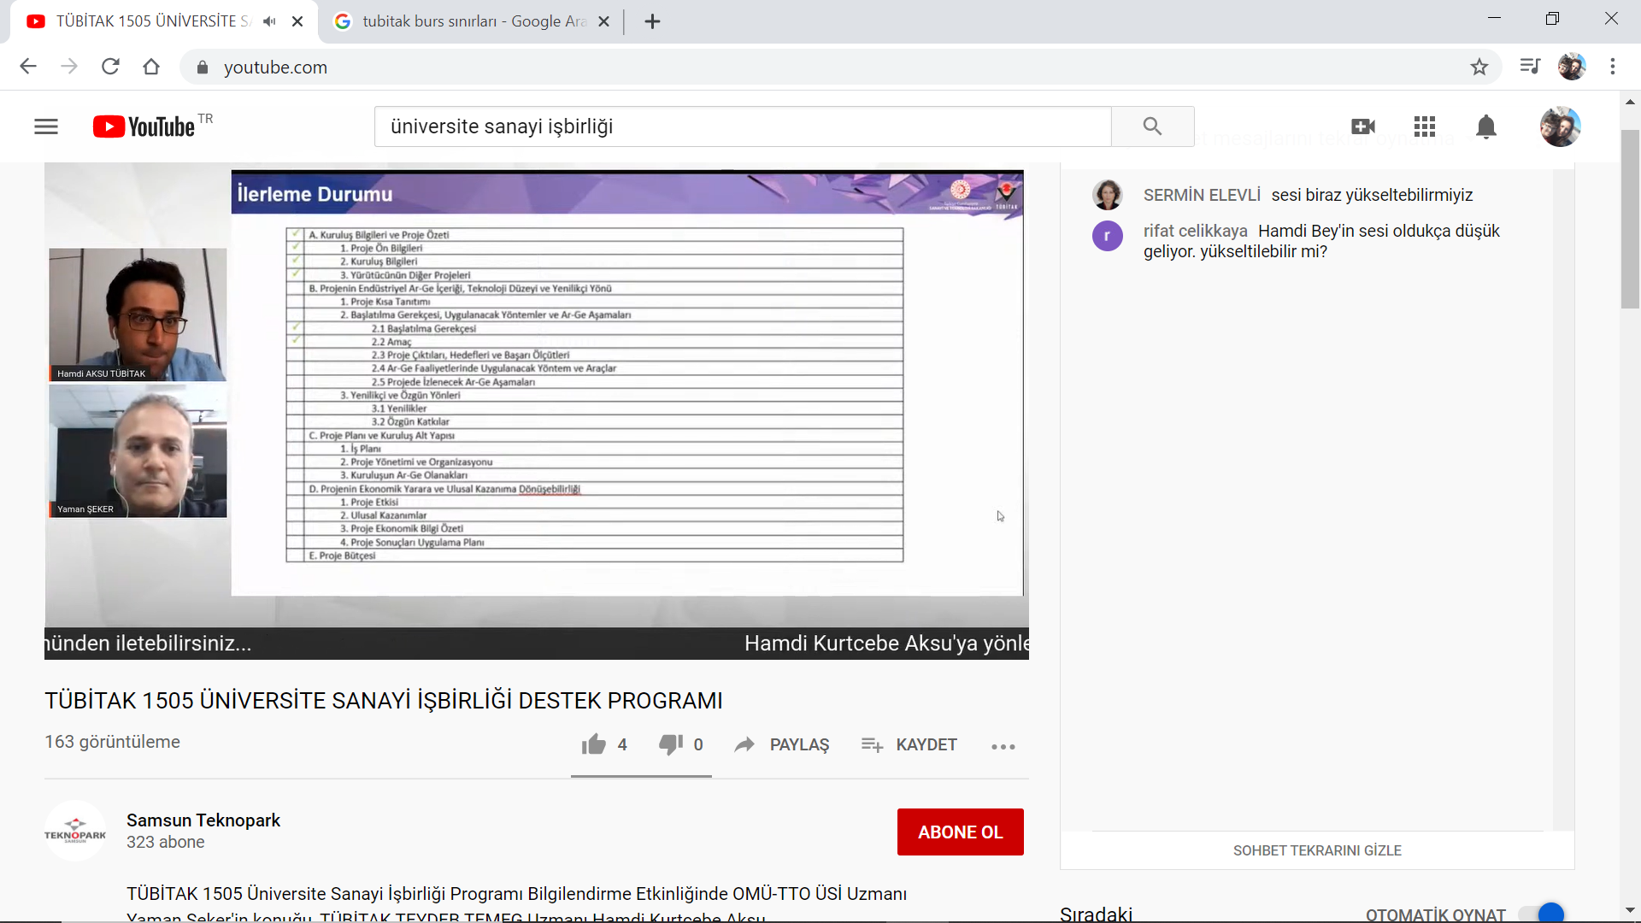
  1505 - Üniversite-Sanayi İşbirliği Destek Programı
TÜBİTAK-TEYDEB 1505 Bilgilendirme Günü
Proje Başvuru Süreci
Bölüm A – Proje ve Kuruluş Bilgileri
Bölüm B – Projenin Endüstriyel Ar-Ge İçeriği, Teknoloji Düzeyi ve Yenilikçi Yönü
Bölüm C – Proje Planı ve Kuruluş Altyapısı
Bölüm D – Projenin Ekonomik Yarara ve Ulusal Kazanıma Dönüşebilirliği
Bölüm E – Proje Bütçesi
Bölüm F – Ekler

Slide 35
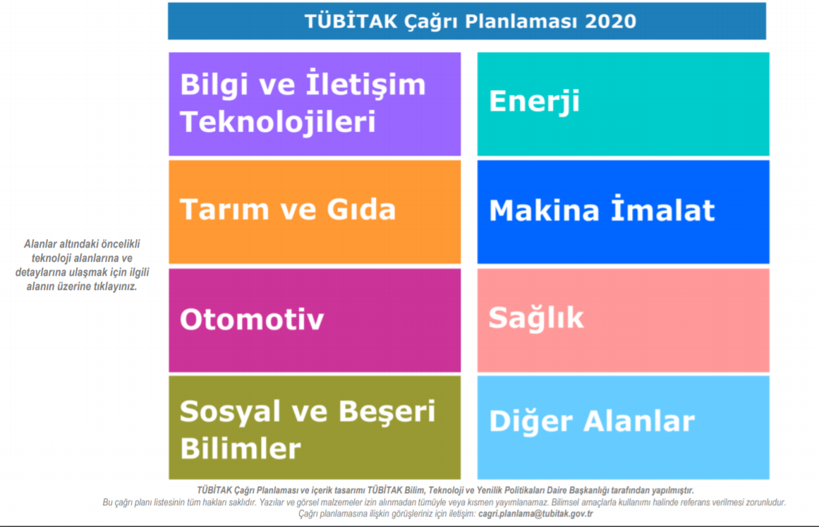
  1505 - Üniversite-Sanayi İşbirliği Destek Programı
TÜBİTAK-TEYDEB 1505 Bilgilendirme Günü
Çağrılı bir destek programıdır !!!
Dikkat Edilmesi Gereken Noktalar
Ticarileşme performansı
Proje konusunun Türkiye’nin öncelikli teknolojik alanlar listesinde yer alıp almadığı
https://www.tubitak.gov.tr/sites/default/files/289/tubitak_cp2020_son.pdf

Slide 36
TÜBİTAK-TEYDEB 1505 Bilgilendirme Günü
Saygılarımla
Dr. Ayşegül AKPINAR
Bilecik Şeyh Edebali Üniversitesi
Teknoloji Transfer Ofisi Koordinatör Yardımcısı
aysegul.akpinar@bilecik.edu.tr

